Slide 1

فصل 11 : درس 21 و 22
اروپا و آفریقا؛ ویژگی های طبیعی و انسانی
تنها عضو مفید گروه: سیدایمان خرازانی
دبیر : استاد سوهانیان

Slide 2
سوالات اول فصل

Slide 3
آفریقا و اروپا از نظر ویژگی های طبیعی،چه تفاوتی با هم دارند؟
  آفریقا قاره‌ای بزرگ‌تر است و بیشتر آب‌وهوای گرم و خشک دارد. بیابان‌های وسیعی مانند صحرای بزرگ آفریقا در آن قرار دارد و بخش‌های زیادی فلاتی و کم‌آب هستند.
  اروپا کوچک‌تر است و بیشتر آب‌وهوای معتدل و سرد دارد. رشته‌کوه‌هایی مانند کوه‌های آلپ و دشت‌ها و رودخانه‌های پرآب بیشتری در آن دیده می‌شود.
  در نتیجه، آفریقا معمولاً گرم‌تر و خشک‌تر است، اما اروپا معتدل‌تر، سرسبزتر و دارای منابع آب بیشتر است.
ویژگی های طبیعی آفریقا و اروپا چه مزایا یا محدودیت هایی برای ساکنان این قاره ها به وجود می آورد؟
اروپا:
محدودیت=کاهش رشد جمعیت-کم شدن زاد و ولد-افزایش جمعیت سالمندان و جمعیت رو به پیری میرود
مزایا=پیشرفت علم و شرایط مساعد طبیعی
آفریقا:
محدودیت=جمعیت کم و خالی بودن جنگلهای بزرگ
مزایا=وسیع ترین قاره جهان

Slide 4
اروپا و آفریقا از نظر ویژگی های انسانی و اقتصادی،چه تفاوت هایی با هم دارند؟
اروپا جمعیت شهرنشین بیشتری دارد و سطح زندگی، آموزش و خدمات بهداشتی در آن بالاتر است. کشورهای اروپایی بیشتر صنعتی و پیشرفته‌اند و اقتصادشان بر صنعت، فناوری و خدمات استوار است.
آفریقا در بسیاری از کشورها جمعیت روستایی بیشتری دارد و سطح توسعه اقتصادی پایین‌تر است. اقتصاد بیشتر کشورها بر کشاورزی و استخراج مواد خام استوار است و میزان درآمد و امکانات در آن کمتر از اروپا است.
در نتیجه، اروپا از نظر انسانی و اقتصادی توسعه‌یافته‌تر است، اما آفریقا در حال رشد و پیشرفت می‌باشد.
علل عدم پیشرفت اقتصادی کشور های قاره آفریقا چیست؟
استعمار اروپاییان-نسل کشی گسترده-جنگ های داخلی-قحطی های پی در پی-عدم رعایت بهداشت و شیوع بیماری های مختلف-خشکسالی ها

Slide 5
درس 21 اروپا
ویژگی های طبیعی و انسانی اروپا

Slide 6
در غرب قاره آسیا دو قاره دیگر در یک امتداد وجود دارد.
اروپا در نیمکره شمالی و افریقا در جنوب نیم کره شمالی که تا نیمکره جنوبی کشیده شده است.
دو قاره اروپا و آفریقا دو چهره کاملاً متفاوت از نظر ویژگی های محیط طبیعی و انسانی دارند.

Slide 7




مهمترین ویژگی‌های طبیعی و انسانی قاره اروپا
اقتصاد صنعتی و پیشرفته
کم وسعت اما پر جمعیت
دشتهای حاصلخیز
آب و هوای معتدل

Slide 8
مهمترین ویژگی‌های طبیعی و انسانی قاره افريقا
آب و هوای گرم و طاقت فرسا در بیابانها
وسعت زیاد
منابع و معادن سرشار
جنگلهای انبوه و کم جمعیت
اغلب کشورهای قاره آفریقا فقیر هستند و درگیر با مشکلات گوناگون

Slide 9
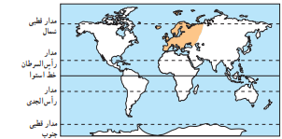
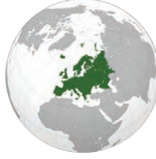
موقعیت و وسعت اروپا ؛ ویژگی‌های موقعیتی قاره اروپا
قاره اروپا را می‌توان دنباله قاره پهناور آسیا یا بخشی از اوراسیا دانست.
اروپا از شمال به دریای شمال، اقیانوس اطلس شمالی و دریای نروژ. ازشمال غرب و غرب به اقیانوس اطلس (ساحل غربی اروپا). ازجنوب غرب به دریای مدیترانه. از جنوب شرقی به دریای سیاه و دریای آدریاتیک
اروپا از کم وسعت‌ترین قاره های جهان است.

Slide 10
ناهمواری های اروپا
اروپای جوان
اروپای پیر
ویژگی‎های اروپای پیر
  در مناطق شمالی اروپا واقع شده
  فرسایش طولانی مدت موجب شده است که در آنجا کوه‌ها کم ارتفاع و قله‌ها گنبدی شکل و دره‌ها باز باشند.
  این منطقه دارای جلگه‌های پهناور و دریاچه‌های بسیار است.
  اروپای پیر بخش وسیعی از اروپا را شامل می‌شود.

Slide 11
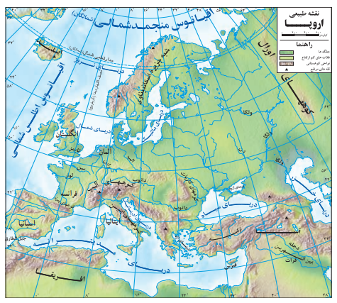
‎ویژگی های اروپای جوان
ویژگی چهارم
ویژگی سوم
ویژگی دوم
ویژگی اول
در آن آتشفشان‌ها و زمین لرزه‌هایی رخ می دهد
در آن چین خوردگی‌ها و رشته‌کوه‌های بلند دیده می‌شود
در جنوب اروپا واقع شده است.
قله کوه‌ها نوک تیز و دامنه کوه‌ها اغلب دارای شیب تند و دره های تنگ می‌باشد.

Slide 12

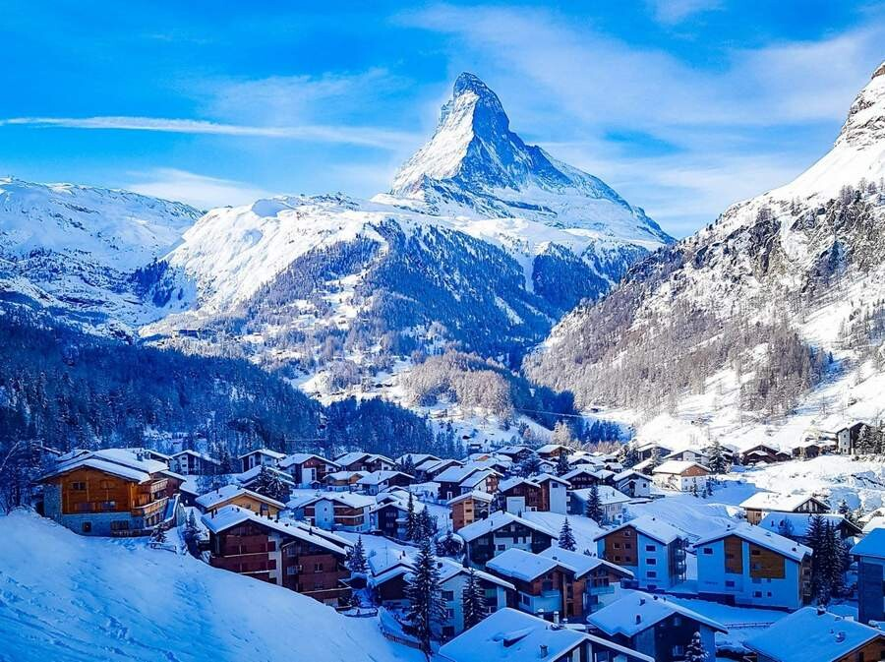
  رشته کوه‌های آلپ و پیرنه در اروپای جوان قرار دارند. قله مون‌بلان با ارتفاع ۴۸۰۸ متر بلندترین قله رشته کوه آلپ است.

Slide 13
آب و هوا
  به طور کلی اروپا قاره‌ای با آب و هوای معتدل، سرسبز و بدون بیابان است.
  بخش شمال قاره اروپا یعنی قسمت‌های شمالی شبه جزیرة إسكانديناوي و ايسلند، به قطب شمال نزدیک هستند و آب و هوای قطبی و سرد دارند.
  مناطق مجاور اقیانوس اطلس نظیر انگلستان و ایرلند، آب و هوای معتدل اقیانوسی دارند.
  عبور جریان دریایی آب گرم گلف استریم از سواحل مجاور اقیانوس اطلس نظیر انگلستان و ایرلند، موجب می‌شود در فصل زمستان هوا ملایم‌تر شود.
  مناطق جنوبی اروپا که در سواحل مدیترانه واقع شده اند مانند کشورهای (اسپانیا و ایتالیا) آب و هوای مدیترانه‌ای دارند. در این نوع آب و هوا زمستان‌ها معتدل و مرطوب و تابستان‌ها گرم و خشک است.

Slide 14
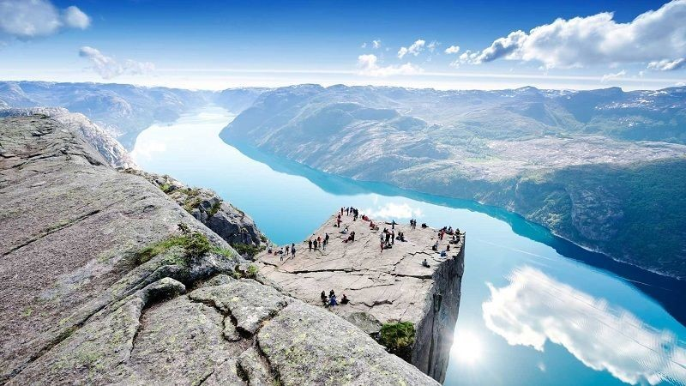
شبه جزیرة إسكانديناوي
از نظر جغرافیایی شبه جزیره ای در شمال اروپا که شامل سه کشور سوئد، نروژ و فنلاند است اما از نظر فرهنگی به سه کشور سوئد، نروژ و دانمارک گفته می شود که روابط زبانی و فرهنگی مشترک دارند.

Slide 15
آب و هوا در اروپا
مرکز و شرق اروپا به دلیل دوری از دریاها آب و هوای قاره‌ای با بَرّی دارد و میزان بارندگی در آنجا کم است.
جریانهای گرم دریایی، جریانهای آب داخل اقیانوس هستند که دمایشان بیشتر از دمای آب اقیانوس است و مانند یک رود تحت تأثیر بادها و نیروی چرخش زمین حرکت می‌کنند. یکی از جریان های آب گرم معروف گلف استریم است که از حوالی استوا سرچشمه می گیرد و به اروپا می‌رسد.
لاپلند، سرزمین‌های سرد و قطبی که در شمال اروپا واقع شده و سوئد، فنلاند، نروز و شمال روسیه را در بر می‌گیرد و جایگاه قوم لاپ‌ها بوده است.
از نظر جغرافیایی شبه جزیره ای در شمال اروپا که شامل سه کشور سوئد، نروژ و فنلاند است اما از نظر فرهنگی به سه کشور سوئد، نروژ و دانمارک گفته می شود که روابط زبانی و فرهنگی مشترک دارند.

Slide 16
در اروپا، رودهای پرآب و دائمی زیادی وجود دارند.
موارد استفاده از از رودهای پرآب و دائمی اروپا
برای آبیاری زمین‌های کشاورزی
تولید انرژی الکتریکی
حمل و نقل و کشتیرانی

Slide 17
مهم‌ترین رودهای اروپا
دن
ولگا
04
02
05
03
01
آلب
راین
دانوب
دانوب طویل‌ترین رود اروپا است که از چند کشور عبور می‌کند.

Slide 18
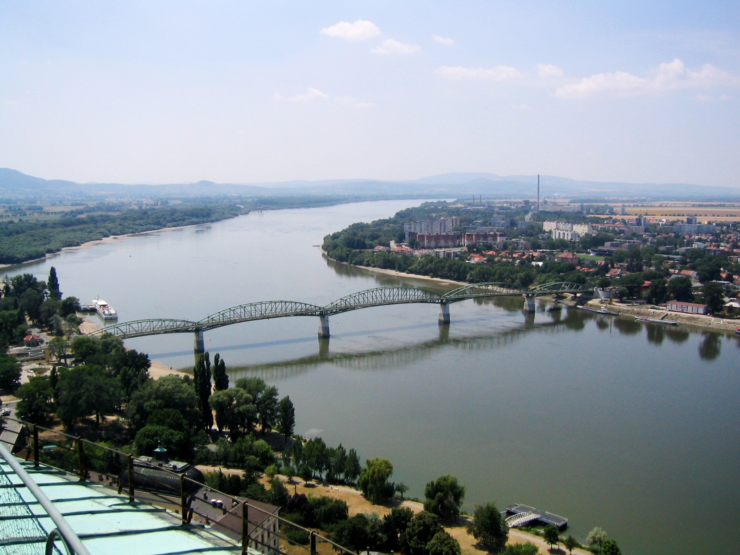
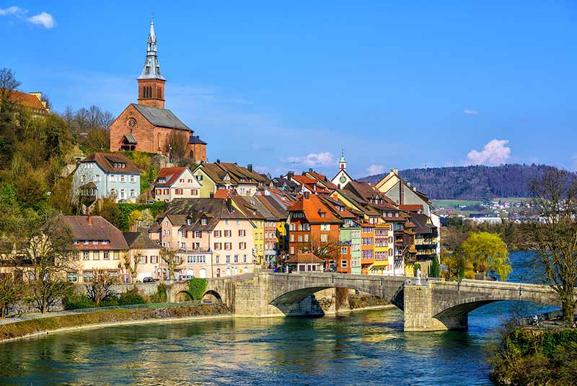
رود دانوب دومین رود بلند اروپا است که از آلمان سرچشمه می‌گیرد و پس از عبور از چند کشور به دریای سیاه می‌ریزد. این رود یکی از مهم‌ترین مسیرهای آبی اروپا به شمار می‌رود.
رود راین از سوئیس سرچشمه می‌گیرد و پس از عبور از آلمان به دریای شمال می‌ریزد. راین از مهم‌ترین رودهای بازرگانی اروپاست.

Slide 19
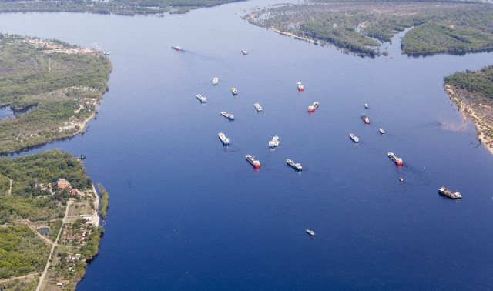
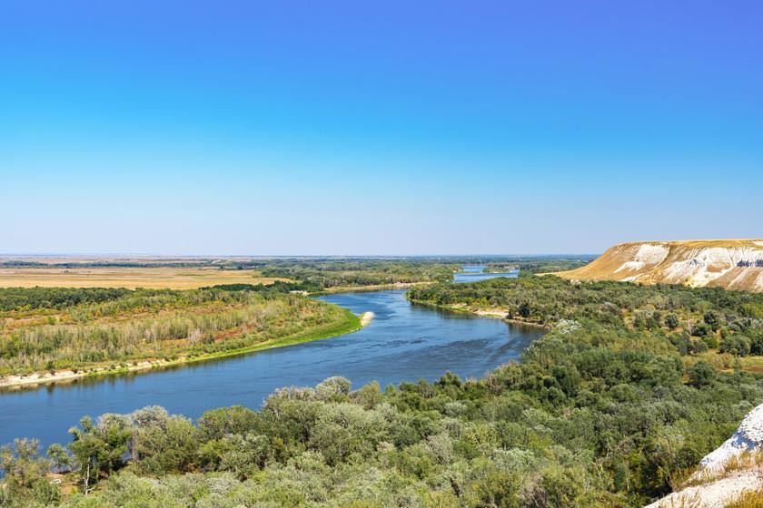
رود ولگا طولانی‌ترین رود اروپا است که در کشور روسیه جریان دارد و به دریای خزر می‌ریزد. این رود نقش مهمی در اقتصاد و حمل‌ونقل روسیه دارد.
رود دن از نواحی مرکزی روسیه سرچشمه می‌گیرد و به دریای آزوف می‌ریزد. این رود در تاریخ منطقه اهمیت زیادی داشته و نقش مهمی در کشاورزی و حمل‌ونقل ایفا می‌کند.

Slide 20
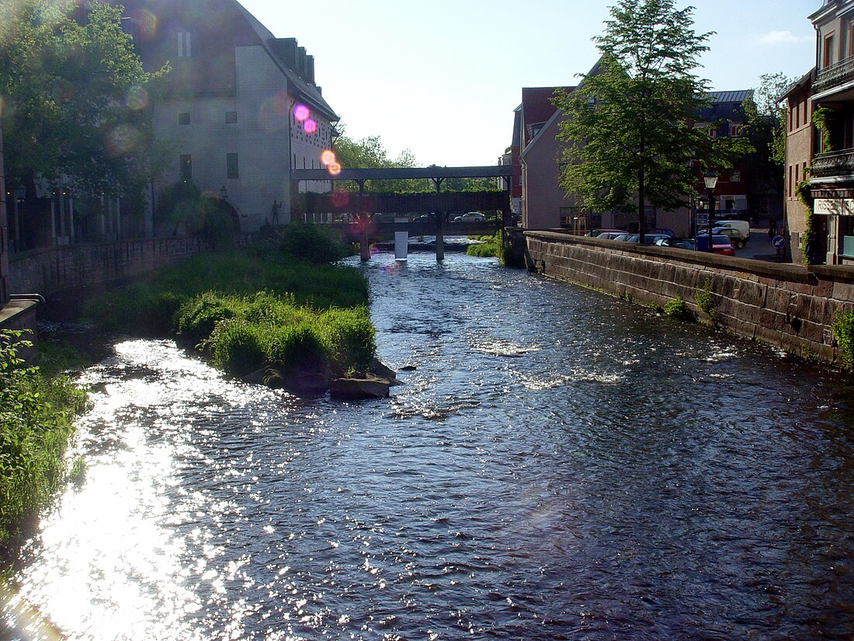
رود الب از جمهوری چک سرچشمه گرفته و پس از عبور از آلمان به دریای شمال می‌ریزد. الب مسیر مهمی برای تجارت و کشتیرانی در اروپای مرکزی است.

Slide 21
جمعیت
  شبه‌جزیره بالکان در جنوب‌شرقی اروپا و شمال‌غربی کشور ترکیه و جنوب‌غربی روسیه قرار دارد.
  تنگه جبل‌الطارق تنگه‌ای است که اروپا را از افریقا جدا می‌کند.
  قاره اروپا اگرچه قاره‌ای کم وسعت است، اما یکی از متراکم‌ترین قاره‌های جهان محسوب می‌شود.
  دو دلیل تراکم جمعیت در قاره اروپا: 1.شرایط مساعد طبیعی چون آب و هوای معتدل و ریزش باران کافی، رودهای پرآب و جلگه های پهناور از یکسو و 2.پیشرفت در علم و فناوری از سوی دیگر
  با وجود جمعیت زیاد و انبوه، رشد جمعیت در اروپا کاهش یافته و زاد و ولد در قاره اروپا کم شده است. به همین دلیل جمعیت سالمندان افزایش یافته و جمعیت اروپا رو به پیری می‌رود.

Slide 22



نژاد و زبان
اروپاییان از نژاد سفید پوست هستند.
سه گروه عمده زبانی در اروپا وجود دارد :
  زبان‌های با ریشه اِسلاو مانند روسی و لهستانی
زبان‌های با ریشه ژرمنی مانند آلمانی و انگلیسی
زبان‌های با ریشه لاتین مانند ایتالیایی و اسپانیایی

Slide 23
دین مذهب در اروپا
تقسیم بندی دین مسیح به سه مذهب بزرگ
  بیشتر مردم اروپا پیرو دین حضرت مسیح هستند.
کاتولیک
  کاتولیک‌ها از رهبر مذهبی و روحانی خود پاپ، که محل اقامت او در واتیکان است، پیروی می‌کنند.
پروتستان
  مسلمانان در قاره اروپا پراکنده‌اند، اما بیشتر آنها در شبه جزیره بالکان زندگی می‌کنند.
  شبه جزيرة بالکان، شبه جزیره‌ای در جنوب شرقی اروپا که به سبب کوه‌های بالکان در بلغارستان به این نام نامیده شده و شامل کشورهای یونان، آلبانی، بلغارستان، کرواسی، بوسنی و هرزگوین، اسلوونی، مقدونیه، صربستان مونته نگرو، رومانی و بخش اروپایی ترکیه است.
ارتودوکس

Slide 24
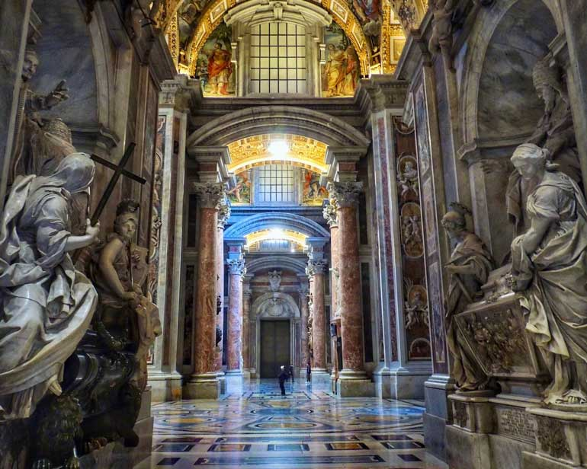
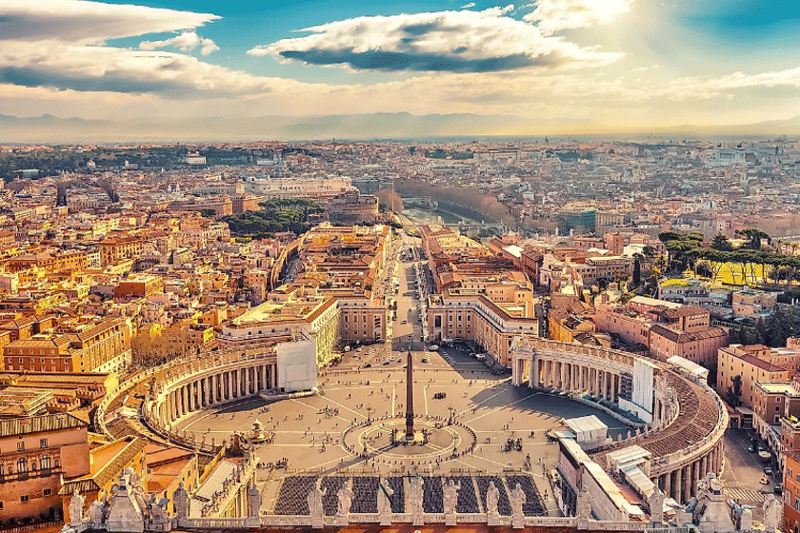
موزه واتیکان در شهر رم
کشور واتیکان درکنار شهر رم کوچک ترین کشور جهان است

Slide 25
اقتصاد و درآمد در اروپا
در جنوب اروپا، آب و هوای مدیترانه‌ای موجب شده که محصولات ویژه‌ای چون زیتون، مرکبات و انگور به عمل آید.
  میزان درآمد و سطح سواد و سطح بهداشت و همچنین میزان طول عمر در بیشتر کشورهای قاره اروپا، بالاست.
  در اروپا دامداری و دامپروری با شیوه‌های صنعتی انجام می‌شود و میزان تولید محصولات گوشتی و لبنی زیاد است.
  کشاورزی تقریباً در همه جای اروپا رایج است و با استفاده از ماشین آلات مدرن و شیوه‌های علمی صورت می‌گیرد.

Slide 26
شماره 1
  کشورهایی چون هلند و دانمارک از تولیدکنندگان و صادرکنندگان بزرگ فرآورده‌های گوشتی و لبنی هستند.
شماره 2
  اروپا به خصوص غرب آن از مناطق مهم صنعتی جهان است و انواع کالاها و ماشین آلات و ابزار را تولید و به کشورهای دیگر صادر می‌کند.
شماره 3
منابع زیرزمینی و معادن قاره اروپا نمی‌توانند نیازهای صنایع عظیم قاره اروپا را برآورده سازند. به همین دلیل کشورهای صنعتی قاره اروپا به منابع و مواد اولیه کشورهای دیگر نیاز دارند و واردکننده مواد اولیه مانند نفت هستند.
شماره 4
  کشورهای اروپایی سالیان دراز برای استفاده از منابع و معادن سایر سرزمین‌ها، به استعمار کشورهای دیگر دست زده‌اند.

Slide 27
اقتصاد در اروپا
شماره 3
شماره 1
اغلب کشورها واحد پول ملی خود را به پول مشترک اروپا «یورو» تغییر داده‌اند
هم زمان با افزایش قدرت اقتصادی برخی کشورهای آسیایی، رشد اقتصادی اروپا نیز نسبت به قبل ضعیف‌تر شده است
کشورهای اروپایی، عضو اتحادیه اروپا هستند و با هم در زمینه‎های سیاسی و اقتصادی همکاری می‌کنند
کشورهای اروپایی با عضویت در پیمان شینگن نظارت مرزها را بین خود برداشته‌اند و مردم می توانند برای کار و زندگی بدون نیاز به ویزا در کشورهای اروپایی جابه جا شوند
شماره 4
شماره 2

Slide 28
جاذبه های گردشگری
داشتن جاذبه‌های گردشگری طبیعی مانند سواحل طولانی و آفتابی، ورزش‌های زمستانی در کوه‌های آلپ
دلایل جذب گردشگران از سراسر دنیا به اروپا
  جاذبه های فرهنگی و تاریخی چون بناهای تاریخی، موزه‌ها، کلیساها و....

Slide 29
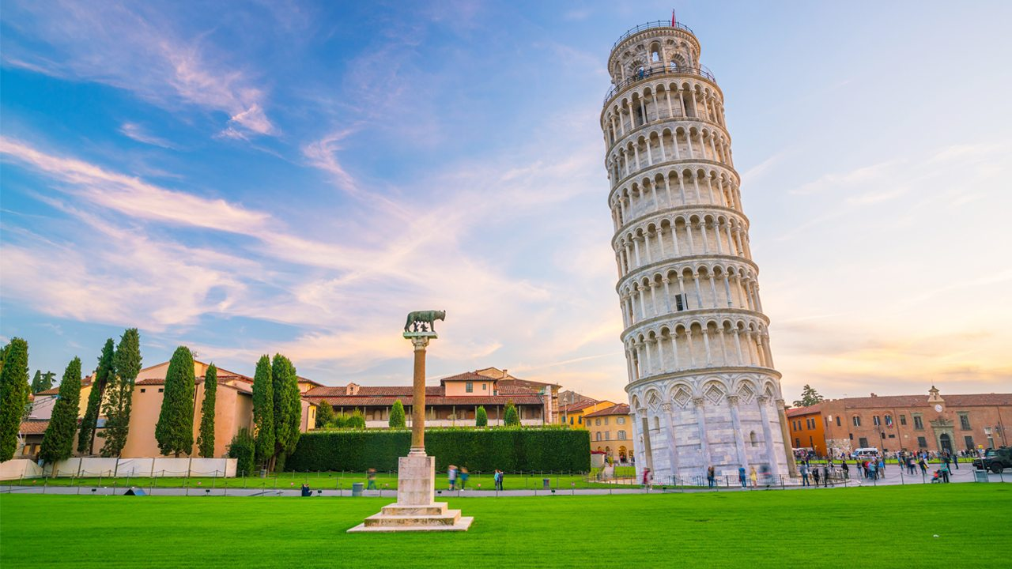
برج پیزا در شهر پیزا در ناحیه توسکانی ایتالیا قرار دارد و شناخته شده‌ترین برج کج دنیاست که در سال ۱۹۸۷ در فهرست میراث جهانی یونسکو ثبت شد
فرانسه، اسپانیا و ایتالیا از مهم‌ترین کشورهای اروپا از نظر جذب گردشگر و به دست آوردن درآمد از طریق گردشگر هستند.
دلیل مشابهت بین بعضی بناهای اروپایی با بناهای اسلامی آنست که پس از ظهور اسلام، مسلمانان یک قدرت بزرگ محسوب می‌شدند که با قدرت‌های دیگر رقابت می‌کردند. در آن دوران بخش‌های وسیعی از اروپا تحت تسلط مسلمانان درآمد. به همین دلیل معماری اسلامی در این مناطق به چشم می‌خورد

Slide 30
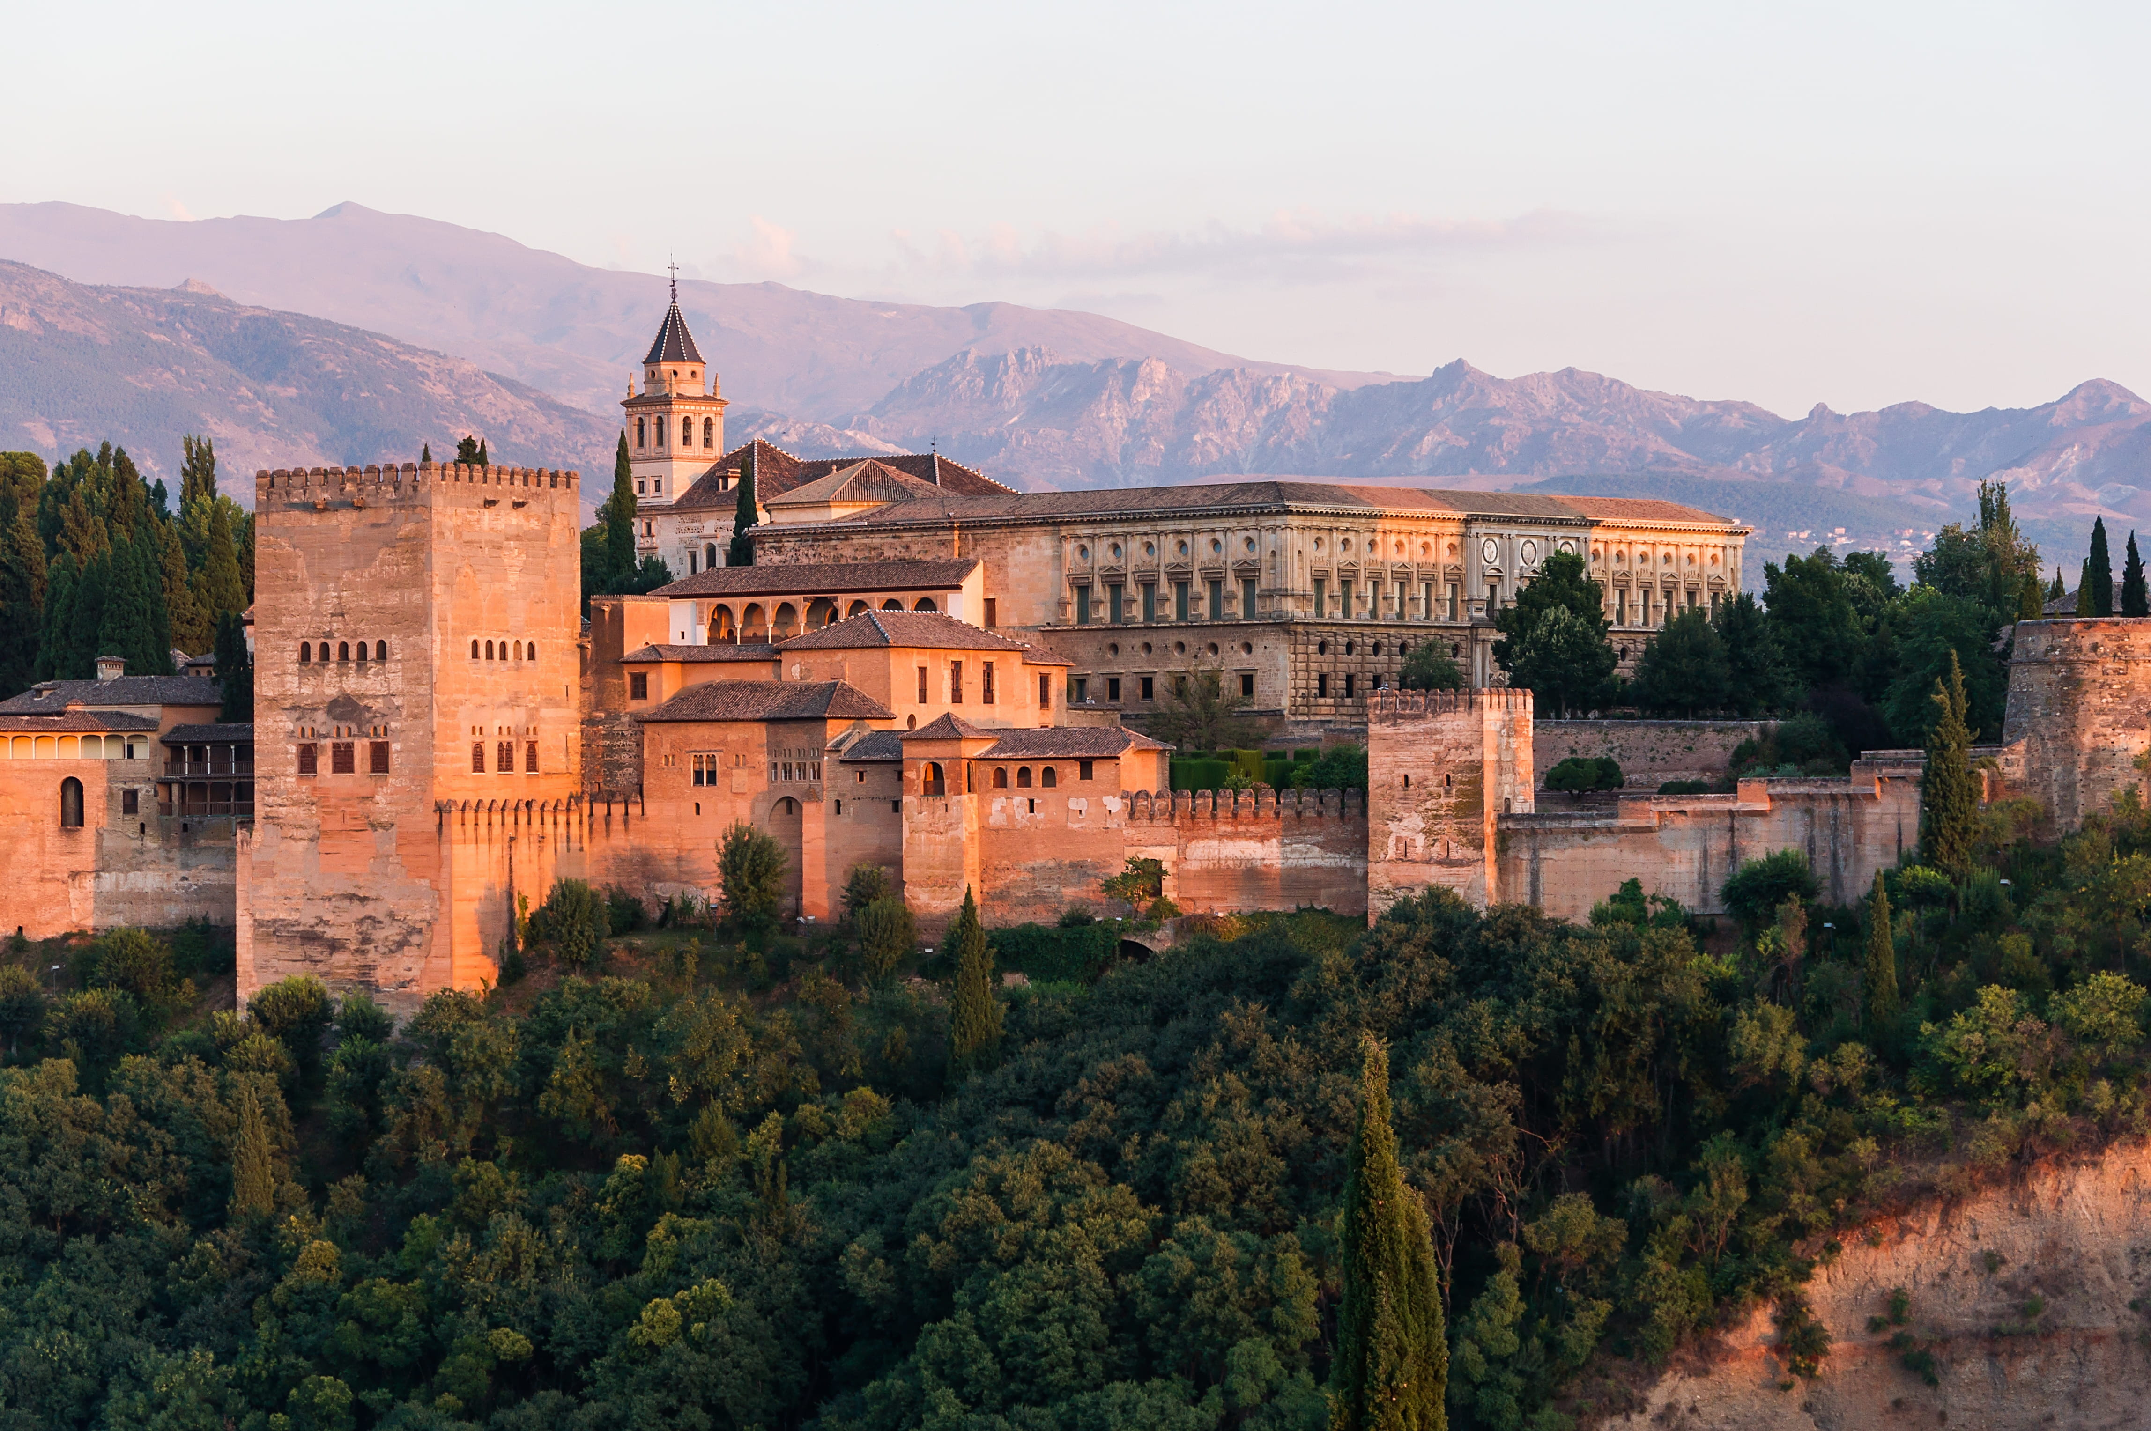
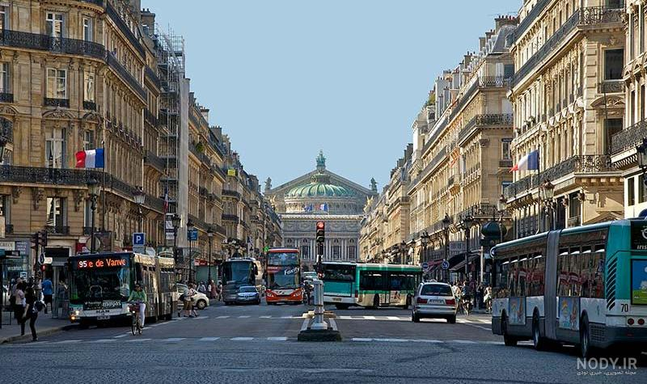
قصر الحمراء کاخی است مشرف بر شهر گِرانادا (غرناطه) در اسپانیا، که به عنوان یکی از شاخص‌ترین نمونه‌های هنر شمال آفریقا (عرب) و شاید یکی از مشهورترین بناهای اسلامی جهان به‌شمار می‌آید.
منظره خیابانی در پاریس

Slide 31
درس 22 آفریقا
ویژگی های طبیعی و انسانی آفریقا

Slide 32
موقعیت و وسعت در آفریقا
ویژگی‌های موقعیتی قاره افریقا
قاره آفریقا در دو نیمکره شمالی و جنوبی از سواحل دریای مدیترانه تا دماغه امید نیز گسترده شده و مدار استوا از وسط آن عبور می کند.
قاره آفریقا از آسیا به‌وسیله تنگه باب‌المندب و کانال سوئز، و از اروپا به‌وسیله تنگه جبل‌الطارق جدا می‌شود.
آفریقا از غرب به اقیانوس اطلس، از شرق به اقیانوس هند، از شمال به دریای مدیترانه و از شمال‌شرق به دریای سرخ محدود می‌شود.
بعد از آسیا دومین قاره وسیع جهان است.

Slide 33
ناهمواری‌های آفریقا
  در شرق آفریقا قله‌های مرتفع کنیا( ۵۲۰۰ متر) و کلیمانجارو (۵۹۰۰ متر) قرار دارند.
  وضعیت کلی قاره آفریقا از نظر ناهمواری : آفریقا، فلاتی وسیع و کم ارتفاع است و کوه‌های بلند کمتر در این قاره دیده می‌شود.
  دریاچه‌های زیادی در شرق افریقا وجود دارد که اغلب در اثر فرونشستن زمین یا شکستگی‌های بزرگ در پوسته زمین به وجود آمده است.
  تنها چین خوردگی مهم آفریقا در شمال غربی این قاره، رشته کوه اطلس است.
  شکستگی‌های بزرگ در پوسته زمین موجب می‌شود که آبشارهایی در مسیر رود، پدید بیاید.

Slide 34
سه دریاچه مهم در شرق آفریقا
دریاچه نیاسا
دریاچه تانگانیا
دریاچه ویکتوریا
دماغه چیست ؟
دماغه بخشی از خشکی که به‌صورت نوک‌تیز یا باریک به داخل دریا یا اقیانوس کشیده شده است. دماغه امید نیک، شبه جزیره صخره‌ای در ساحل جنوب غربی قاره افریقا، که یکی از دریانوردان پرتغالی پس از کشف آنجا چون این دماغه را راهی برای رسیدن به سرزمین هند می بنداشت، آن را امید نیک نامید. (Cape of Good Hope)

Slide 35
مقایسه بریدگی‌های اروپا و افریقا
بر خلاف قاره اروپا که دارای بریدگی‌های زیادی در سواحل است. کناره‌های قاره افریقا صاف و بدون بریدگی (خلیج) است. از این رو کناره های قاره افریقا برای پهلوگرفتن کشتی‌ها و ساختن بنادر چندان مناسب نیست.

Slide 36
آب و هوا
به طور کلی قاره افریقا آب و هوایی گرم دارد و در بیشتر قسمت‌های آن زمستان دیده نمی شود
دلایل آب و هوای گرم قاره آفریقا
خورشید در طول سال در مناطق استوایی و اطراف آن تا مدار رأس‌السرطان و رأس‌الجدی تقریباً عمود می‌تابد
موقعیت قاره افریقا به گونه‌ای است که مدار استوا از وسط آن عبور می‌کند

Slide 37
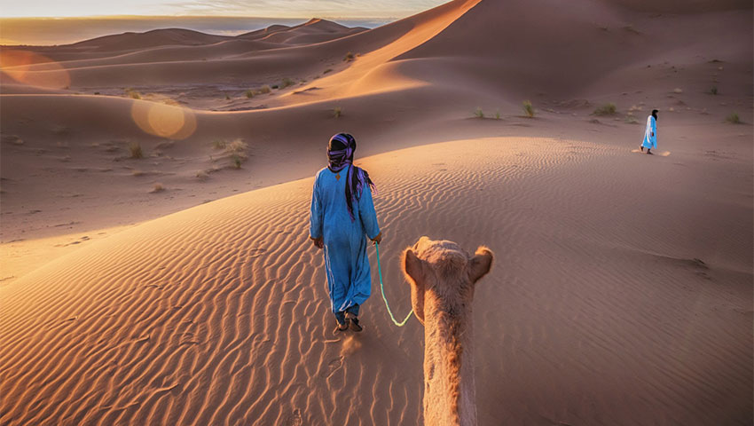
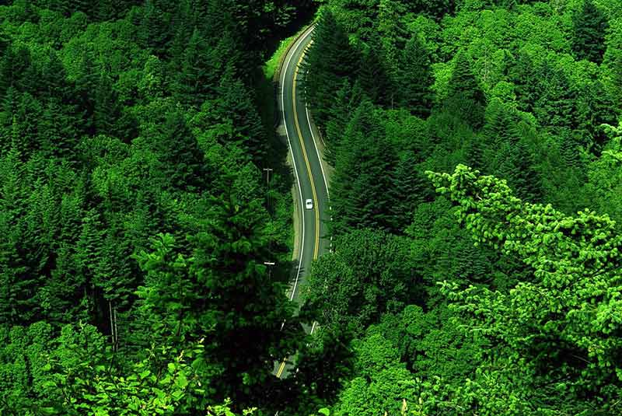
قاره آفریقا
آفریقای خشک
آفریقای مرطوب(یا سبز(

Slide 38
آفریقای مرطوب (آفریقای سبز)
  محل استقرار و ویژگی آفریقای مرطوب و سبز:
  نواحی اطراف خط استوا (از شمال تا دریاچه چاد و از جنوب تا رود زامبِزی) آب و هوای گرم و مرطوب دارد. در منطقه آفریقای مرطوب یا افریقای سبز، باران فراوان می بارد.
  جنگلبان مسئول نگهداری و محافظت از جنگل است. جنگلبان نقش مهمی در حفظ جنگل برای آیندگان دارد.

Slide 39
وظایف و ویژگی‌های جنگلبان
جنگلبان باید فردی مسئول و آگاه به مسائل ایمنی باشد.
جنگلبان با دانش و شناختی که از طبیعت جنگل و مراتع دارد، در حفظ و نگهداری آن می‌کوشد.
دارای توانایی مناسب جسمی و در حل مسائل و مشکلات توانایی و سرعت عمل داشته باشد.

Slide 40
آفریقای خشک (نامرطوب و خاکی)
  محل استقرار و ویژگی آفریقای خشک:
  هر چه از منطقه استوایی به سمت شمال و جنوب افریقا پیش برویم از میزان باران و رطوبت کاسته شده و کم کم به آب و هوای گرم و خشک تبدیل می‌شود به طوری که در شمال افریقا صحرای بزرگ و در جنوب آن بیابان کالاهاری دیده می‌شود.
  صحرا نام بزرگ ترین بیابان جهان است که بخش وسیعی از شمال قاره آفریقا را در بر می گیرد. وسعت آن ۸۷۵ میلیون کیلومتر مربع (تقریباً ۵ برابر وسعت ایران) است. دما در بیابان صحرا در هنگام روز در سایه به ۵۷ درجه سانتی گراد می رسد و هنگام شب به زیر صفر کاهش می یابد.
  بخش کوچکی از شمال آفریقا که در مجاورت دریای مدیترانه قرار گرفته آب و هوای مدیترانه‌ای دارد.

Slide 41
مهم‌ترین رودهای آفریقا
زامبری
نیل
04
02
05
03
01
اورانژ
نیجر
کنگو

Slide 42
ویژگی های رود های آفریقا
  رودهای پر آب افریقا در مَصَب خود جلگه‎ها و دلتاهایی ایجاد کرده‌اند.
  برخی رودها در مسیر خود در جاهایی به شکست‌های بزرگ زمین برخورد می کنند و برای کشتیرانی مناسب نیستند.
  رود نیل طولانی‌ترین رود جهان است ( ۶۶۹۵کیلومتر). این رود از شهر قاهره، پایتخت مصر عبور می‌کند.
  بزرگ‌ترین دریاچه افریقا دریاچه ویکتوریا است و خلیج گینه در غرب افریقا واقع شده است.

Slide 43
مقایسه ویژگی‌های طبیعی قاره افریقا و اروپا
سواحل | رودها | آب و هوا | ناهمواری | وسعت | ویژگی
سواحل طولانی و آفتابی از جاذبه‌های گردشگری اروپاست. سواحل دارای بریدگی‌های زیادی است. | رودهای پرآب و دائمی: دانوب، ولگا، راین، دُن و الب | معتدل و سرسبز و بدون بیابان | شمال اروپا (اروپای پیر) با کوه‌های کم‌ارتفاع و جنوب اروپا (اروپای جوان) با کوه‌های نوک تیز | کم وسعت‌ترین قاره جهان | قاره اروپا
سواحل افریقا صاف و بدون بریدگی (خلیج) است | رودها: نیل، کنگو، نیجر، اُورانژ و زامبزی | آب و هوای گرم و بدون زمستان | فلاتی وسیع و کم‌ارتفاع با کمترین میزان کوه‌های بلند | دومین قاره وسیع جهان بعد از آسیا | قاره افریقا

Slide 44
  ویژگی‌های طبیعی یک ناحیه مثل آب و هوا رودها بریدگی سواحل پستی و بلندی ها و پوشش گیاهی بر فعالیت های انسان و زندگی او تأثیر دارد
نحوه تاثیرگذاری عوامل طبیعی بر فعالیت های انسانی
گردشگری و تجارت از طریق دریا نیز به بریدگی سواحل، پستی و بلندی‌ها و پوشش گیاهی مناسب مرتبط است.
فعالیت‌های انسانی مانند کشاورزی به آب و هوای مساعد و زمین حاصلخیز نیاز دارد.
  در کل عوامل طبیعی بر اقتصاد یک کشور تأثیر فراوانی دارند.

Slide 45
مقایسه قاره اروپا و افریقا از نظر پتانسیل طبیعی برای فعالیت‌های انسانی
ویژگی‌های طبیعی قاره اروپا برای فعالیت‌های انسانی مناسب‌تر است چون اروپا دارای آب و هوای مساعد، زمین‌های حاصلخیز، سواحل آفتابی با بریدگی‌های مناسب و… است. در حالی که افریقا از این نعمت‌ها محروم می‌باشد. به همین دلیل مردم آفریقا نسبت به مردم اروپا باید تلاش بیشتری انجام دهند تا به اقتصاد مطلوب دست پیدا کنند.
انسان‌ها با کمک علم و دانش از جمله سدسازی، آبیاری، جنگل‌کاری، مقاوم‌سازی ساختمان‌ها و استفاده از فنّاوری و علوم محیطی می‌توانند مشکلات محیط طبیعی را تحت کنترل خود دربیاورند
انسان‌ها می‌توانند با مشکلات محیط طبیعی مقابله کنند و شرایط محیط را تحت کنترل (واپایش) خود در بیاورند.

Slide 46
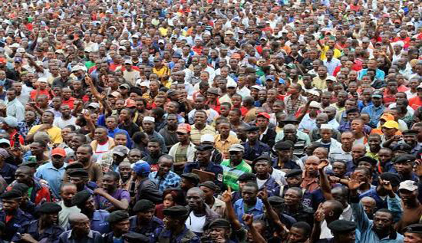
وضعیت قاره آفریقا از نظر جمعیت
بخش‌های وسیعی از بیابان بزرگ افریقا و جنگل‌های انبوه استوایی خالی از جمعیت است.
قاره افریقا با آنکه دومین قاره وسیع جهان و محل تمدن‌های بزرگ بوده است اما نسبت به وسعت خود جمعیت کمی دارد.

Slide 47
کاهش جمعیت آفریقا
عوامل کاهش رشد جمعیت قاره افریقا در طول پانصد سال گذشته
جنگ‌های داخلی
نسل‌کشی گسترده
استعمار اروپاییان
خشکسالی‌ها
عدم رعایت بهداشت و شیوع بیماری های مختلف
قحطی های پی در پی، جمعیت

Slide 48
نژاد و زبان
بیشتر مردم آفریقا از نژاد سیاه پوست هستند.
مردم شمال صحرای بزرگ افریقا که در مجاورت دریای مدیترانه زندگی می‌کنند و بخش کوچکی از جنوب قاره افریقا، سفید پوستند.
وضعیت و پراکندگی نژادی در قاره آفریقا
ساکنان کشورهای شمال صحرای بزرگ افريقا مانند مصر، الجزائر و مراکش به زبان عربی صحبت می‌کنند.
وضعیت زبان مردم قاره آفریقا
مردم سایر کشورهای آفریقایی به زبان محلی یا به زبان کشورهایی که قبلاً تحت نفوذ و استعمار آنها بوده اند (مانند فرانسوی یا انگلیسی) صحبت می‌کنند.

Slide 49
دین و مذهب در آفریقا
وضعیت دین مردم قاره آفریقا
بیشتر مردم کشورهای شمال افریقا مسلمان هستند
  مردم سایر مناطق افریقا اغلب به دین مسیح با مذاهب ابتدایی اعتقاد دارند.

Slide 50
کشورهای مسلمان در آفریقا
تونس
لیبی
مصر
سنگال
الجزایر
سودان

Slide 51

اقتصاد در آفریقا
قاره افریقا از نظر منابع طبیعی ثروتمند است. در این قاره معادن نفت، طلا، الماس، مس و جنگل‌های عظیم وجود دارد.
قاره افریقا در مقایسه با سایر قاره‌ها از توسعه و پیشرفت بازمانده است.
به طور کلی عوامل توسعه‎نیافتگی قاره افریقا را به دو گروه عوامل داخلی و عوامل خارجی تقسیم می‌شوند.

Slide 52
مهم ترین عوامل خارجی موثر در توسعه‎نیافتگی و عدم پیشرفت قاره افریقا
استعمار کشورهای اروپایی (در گذشته)
غارت
دخالت کشورهای قدرتمند در ایجاد جنگ‌ها و بحرانها در قاره. افریقا(در دوره معاصر)
استعمار
دخالت
غارت منابع قاره آفریقا توسط کشورهای اروپایی(در گذشته)

Slide 53
مهم‌ترین عوامل داخلی موثر در توسعه‎نیافتگی و عدم پیشرفت قاره افریقا
شیوع بیماری‌ها
جنگ‌های داخلی
بی‌سوادی و آگاهی کم مردم
شرایط سخت محیطی (جنگل‌های انبوه، بیابان‌های وسیع، آب و هوای گرم(
حکومت‌های وابسته و استبدادی

Slide 54
دلیل رشد نکردن صنعت در آفریقا چیست ؟
کشورهای قاره افریقا بیشتر صادر کننده محصولات معدنی و کشاورزی هستند و مواد اولیه برای کارخانه‌های کشورهای صنعتی تولید می‌کنند. لذا صنعت در این قاره چندان رشد نکرده است.
وضعیت کشاورزی در قاره آفریقا چگونه است ؟
بیشتر محصولات کشاورزی گرمسیری و استوایی چون قهوه، کاکائو و کائوچو(لاستیک طبیعی) تولید می شود. 2.در اطراف دره نیل مزارع پنبه وجود دارد.

Slide 55
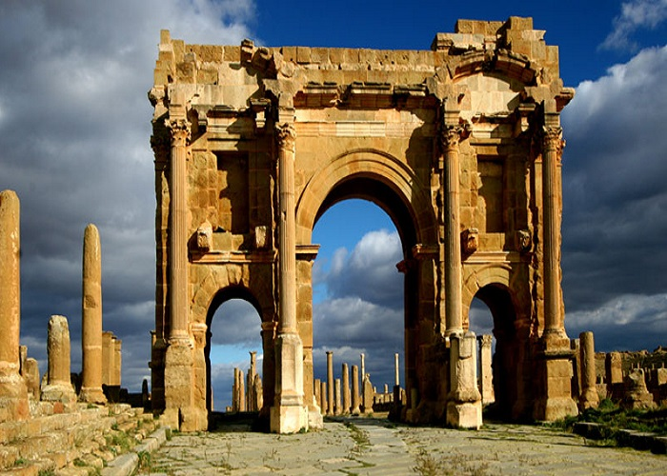
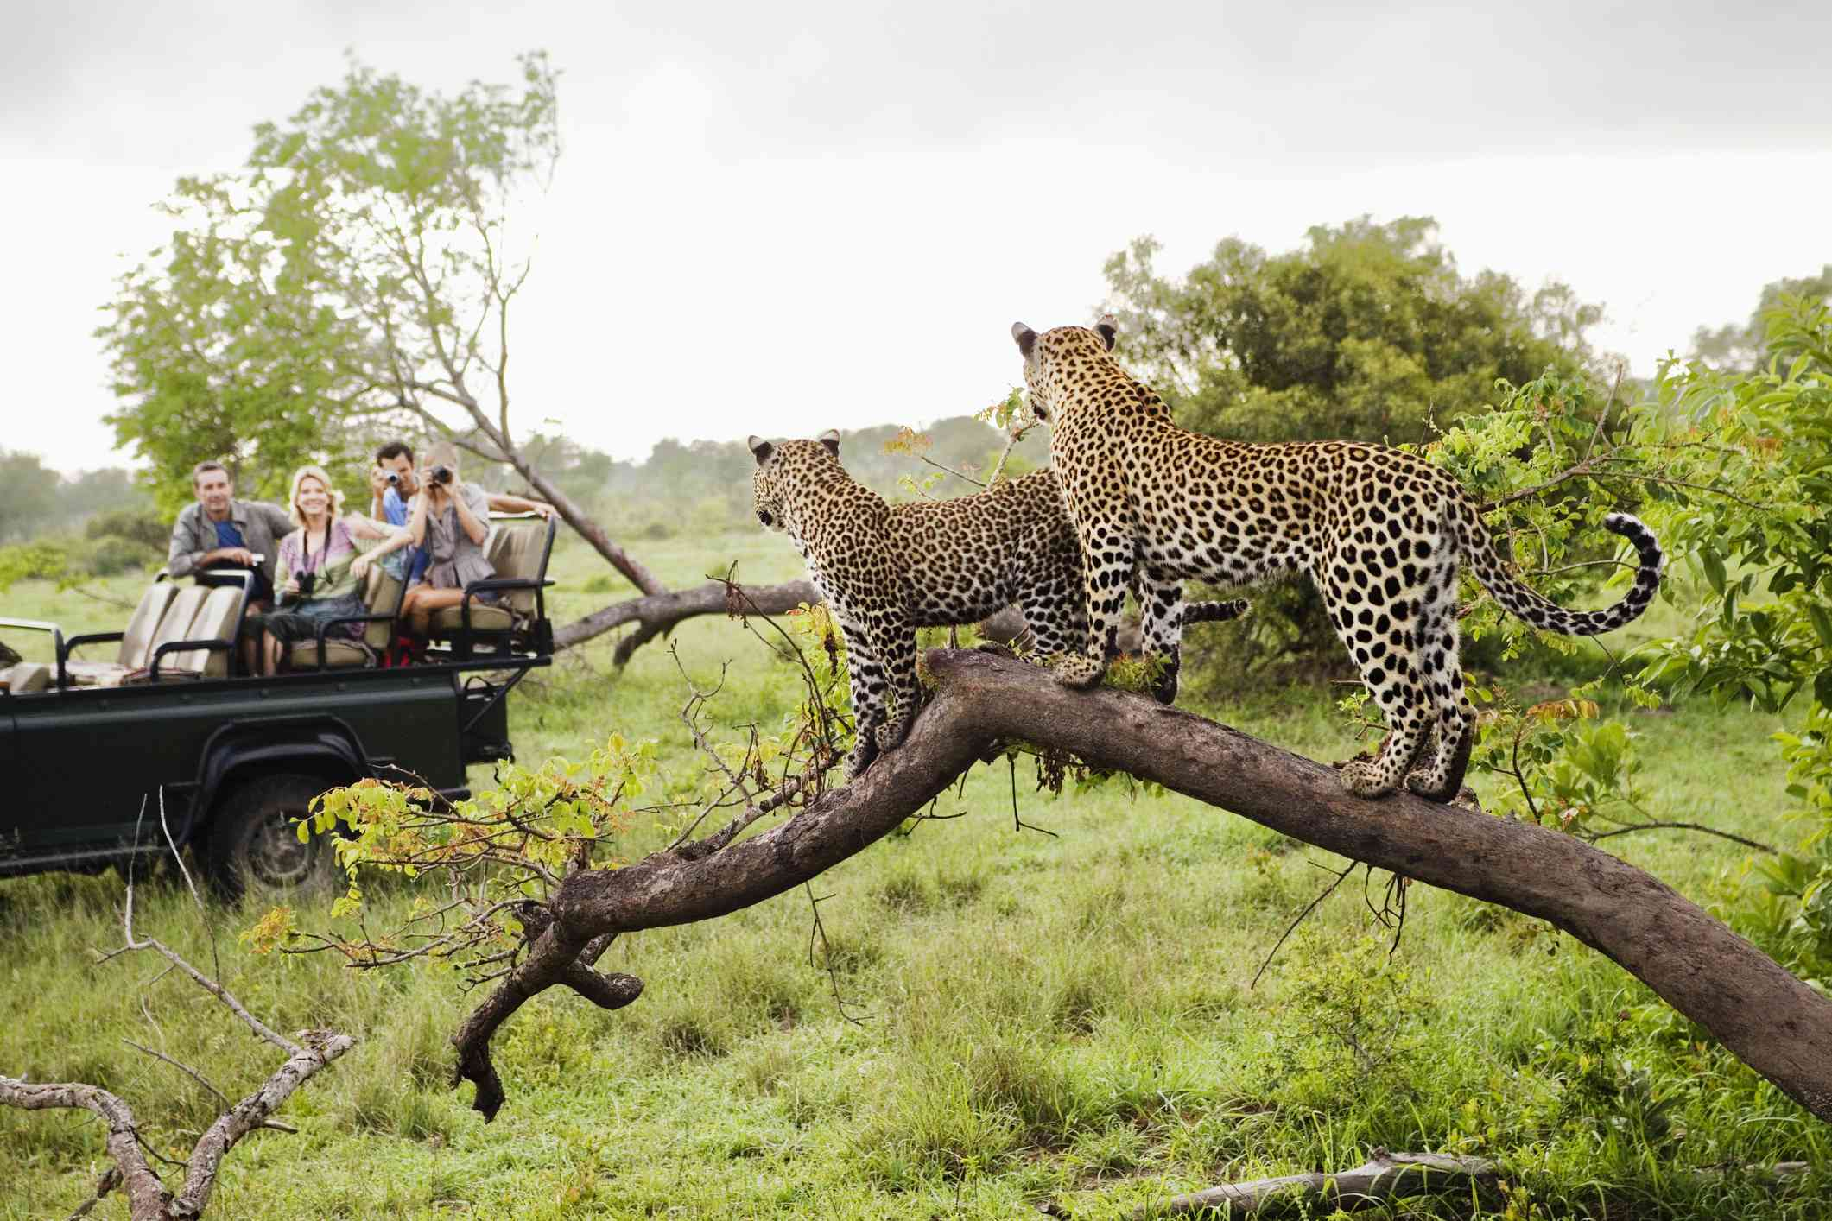
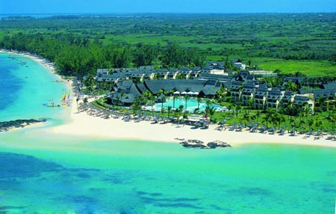
جاذبه‌های مهم گردشگری آفریقا
  آثار باستانی کشورهای قدیمی
پارک‌های ملی (وحش)
سواحل شمال افریقا در کنار دریای مدیترانه

Slide 56
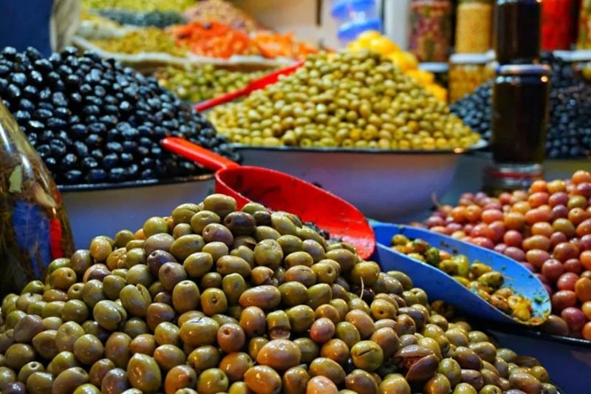
چرا زیتون از محصولات مهم کشور مراکش است ؟
کشور مراکش از شمال به دریای مدیترانه و جبل الطارق و از غرب به اقیانوس اطلس منتهی می‌شود و دارای آب و هوای مدیترانه‌ای است.
زیتون در آب و هوای مدیترانه‌ای به خوبی کشت می‌شود و محصول می‌دهد
  به همین دلیل زیتون در این منطقه به خوبی عمل می‌آید.

Slide 57
مقایسه ویژگی‌های انسانی قاره افریقا و اروپا
ویژگی | قاره اروپا | قاره آفریقا
وسعت | کم وسعت‌ترین قاره جهان با حدود 10 میلیون کیلومتر وسعت | دومین قاره وسیع جهان بعد از آسیا با حدود 30 میلیون کیلومتر وسعت
جمعیت | حدود 765 میلیون نفر، نسبت به مساحت جمعیت متراکمی دارد. | حدود 4/1 میلیارد نفر، نسبت به مساحت جمعیت کمی دارد.
رشد جمعیت | علی‌رغم جمعیت زیاد و انبوه، رشد جمعیت در اروپا کاهش یافته و زاد و ولد در این قاره، کم شده است. | عواملی چون عدم رعایت بهداشت، شیوع بیماری‌های مختلف و خشکسالی‌ها جلوی رشد جمعیت را گرفته است.
محصولات کشاورزی | کشاورزی با استفاده از ماشین‌آلات مدرن و شیوه‌های علمی رواج دارد. زیتون، مرکبات و انگور | محصولات کشاورزی گرمسیری و استوایی چون قهوه، کاکائو و کائوچو تولید می‌شود. در اطراف دره نیل مزارع پنبه وجود دارد.
صنعت | از مناطق مهم صنعتی جهان است و انواع کالاها و ماشین‌آلات و ابزار را تولید و به کشورهای دیگر صادر می‌کند. | صادرکننده محصولات معدنی و کشاورزی هستند و مواد اولیه برای کارخانه‌های کشورهای صنعتی تولید می‌کنند. لذا صنعت در این قارّه چندان رشد نکرده است.
منابع طبیعی و زیرزمینی | منابع معدنی و زیرزمینی کمی دارد به همین دلیل واردکننده مواد اولیه (مانند نفت) می‌باشد. | از نظر منابع طبیعی، ثروتمند است. معادن نفت، طلا، الماس، مس و جنگل‌های عظیم دارد.

Slide 58
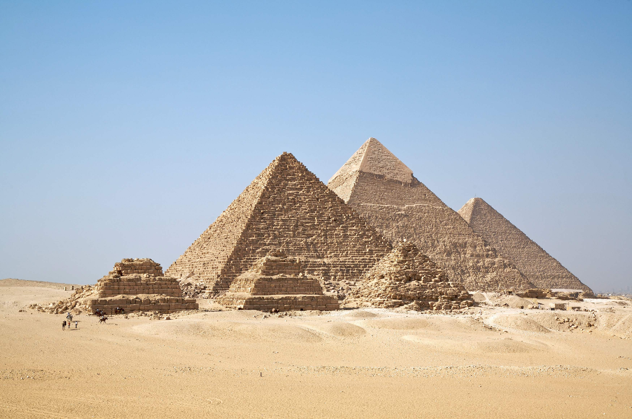
اهرام سه گانه مصر در محدوده شهر باستانی جیزه و در حاشیه شمالی شهر قاهره کنونی واقع شده است. روبروی آن مجسمه ابوالهول قرار دارد که غول افسانه‌ای مصر باستان و اسطوره ادیپ، مخلوطی از انسان و حیوان با پیکری از شیر، مزیّن به بال‌های عقاب و دارای سری شبیه سر انسان با پوشش زنان زمان مصر باستان است.

Slide 59
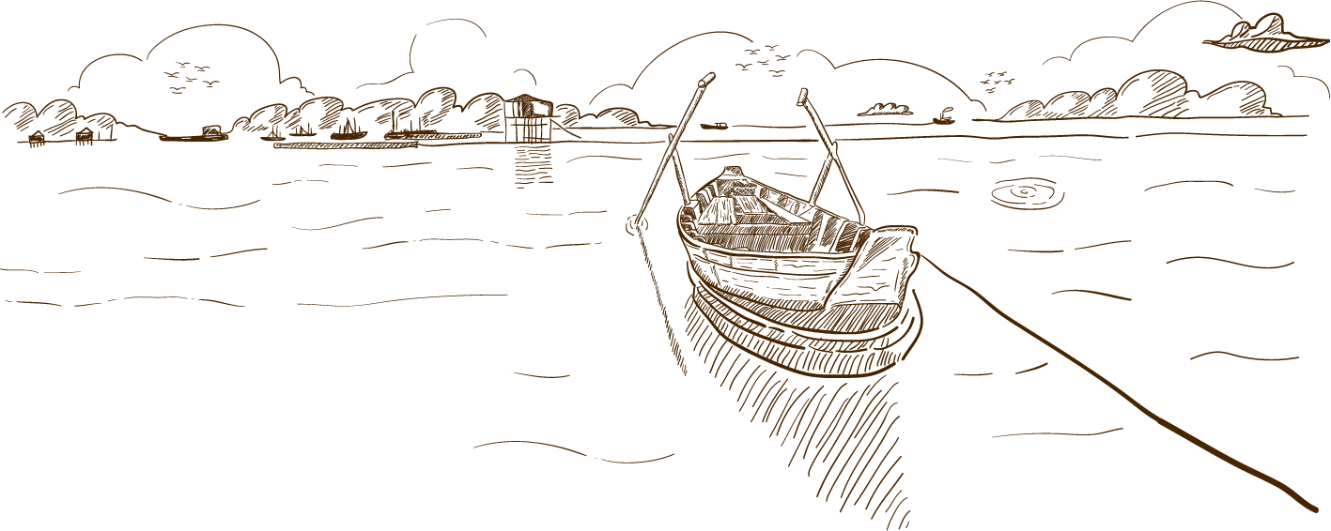
از توجه شما متشکرم

